Slide 1


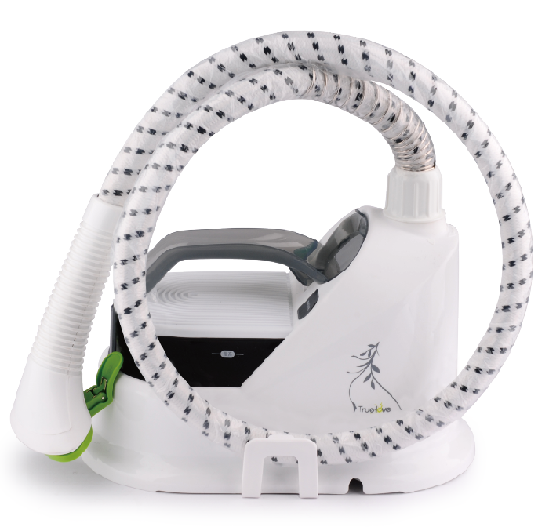

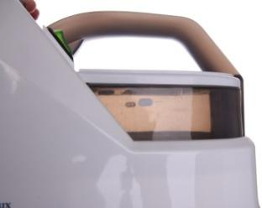
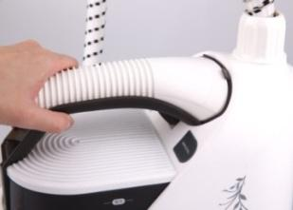
EGGS100
便携式蒸汽挂烫机
市场参考价：568.00
批发价：235.00
产品参数：1500W 1L
装箱明细：4pcs/箱
产品尺寸：20.4×13.7×23.3cm
便捷绕线收藏结构设计;
手持式，方便移动、收藏；
多孔蒸汽头设计，
蒸汽分布更均匀，
熨烫效果更出众；
1L大容量透視水箱；
大蒸汽量： 30g/min，具熨烫、
杀菌、除皱、除尘多功能。
透明水箱
提把，可收纳蒸汽刷头

